Slide 1
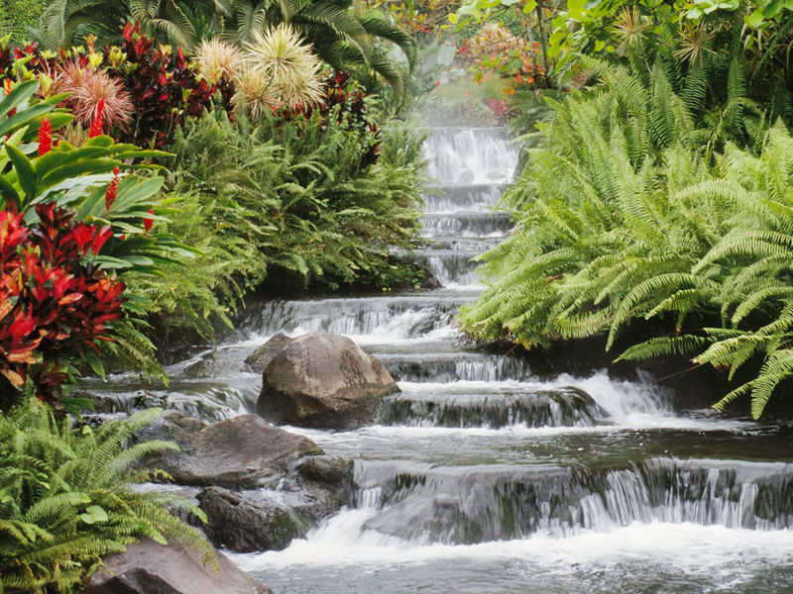


Verano de 2014/Tema 4: La historia de Dios
“Dios completa la historia”
24 de agosto de 2014
(Juan 14:1-3; Apocalipsis 21:1-4; 22:1-5, 12-14)
Iglesia Bíblica Bautista de Aguadilla
Estudios Bíblicos Lifeway ®

Slide 2
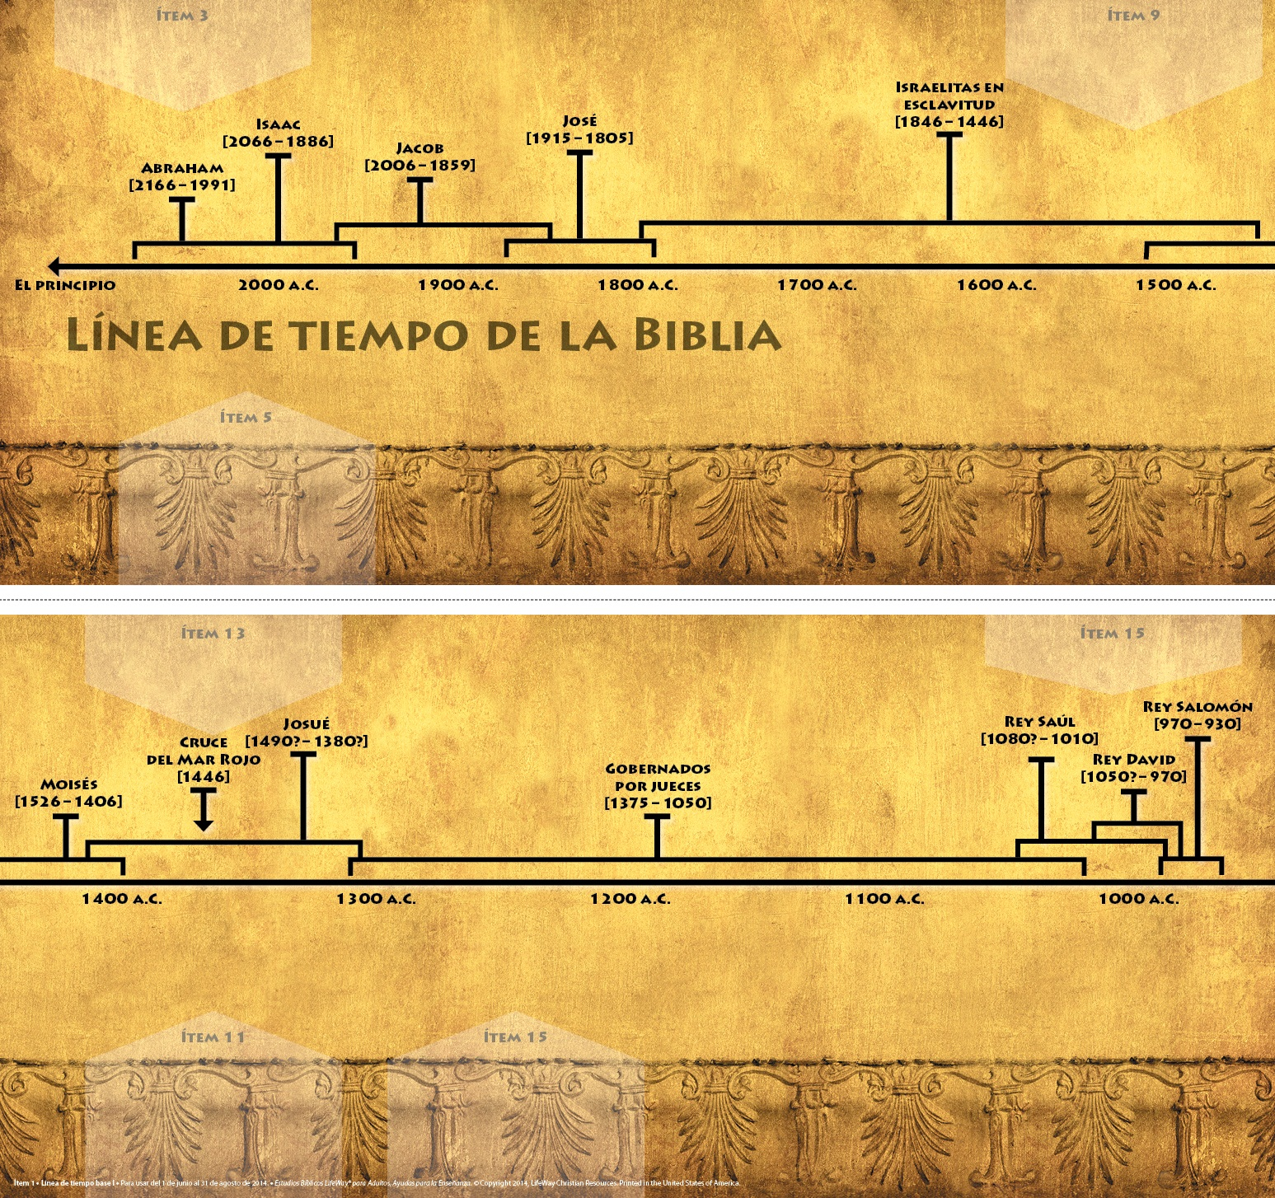

Slide 3

Tema General
Dios ha revelado el final de la historia y desea que la promesa del regreso de Cristo y el cielo animen a los cristianos. Los creyentes no tienen por qué vivir con temor al final de los tiempos.

Slide 4
Bosquejo de Estudio
Basta de negativas (Juan 14.1-3)
Basta de cosas desconocidas (Apocalipsis 21.1-4; 22.1-5)
La vida como debiera ser (Apocalipsis 22.12-14)

Slide 5

Texto Clave
“Y si me fuere y os preparare lugar, vendré otra vez, y os tomaré a mí mismo, para que donde yo estoy, vosotros también estéis.” (Juan 14.3, RVR60)

Slide 6
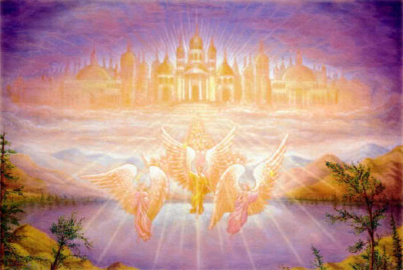
Basta de negativas (Juan 14.1-3)

Slide 7
Basta de negativas (Juan 14.1-3)
“No se turbe vuestro corazón; creéis en Dios, creed también en mí. En la casa de mi Padre muchas moradas hay; si así no fuera, yo os lo hubiera dicho; voy, pues, a preparar lugar para vosotros. Y si me fuere y os preparare lugar, vendré otra vez, y os tomaré a mí mismo, para que donde yo estoy, vosotros también estéis.”

Slide 8
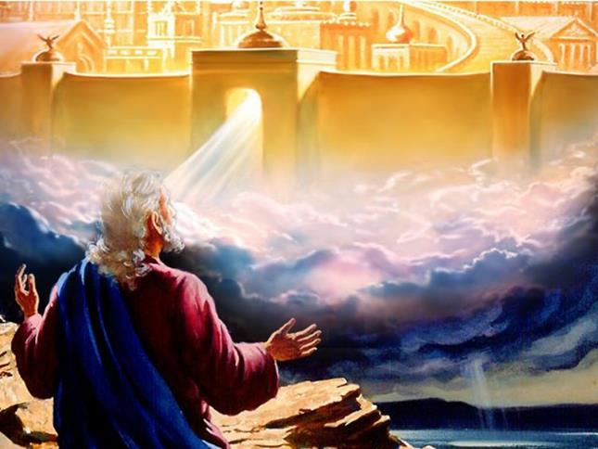
Basta de cosas desconocidas (Apocalipsis 21.1-4; 22.1-5)

Slide 9
Basta de cosas desconocidas (Apocalipsis 21.1-4)
“Vi un cielo nuevo y una tierra nueva; porque el primer cielo y la primera tierra pasaron, y el mar ya no existía más. Y yo Juan vi la santa ciudad, la nueva Jerusalén, descender del cielo, de Dios, dispuesta como una esposa ataviada para su marido...”

Slide 10
Basta de cosas desconocidas (Apocalipsis 21.1-4)
“...Y oí una gran voz del cielo que decía: He aquí el tabernáculo de Dios con los hombres, y él morará con ellos; y ellos serán su pueblo, y Dios mismo estará con ellos como su Dios. Enjugará Dios toda lágrima de los ojos de ellos; y ya no habrá muerte, ni habrá más llanto, ni clamor, ni dolor; porque las primeras cosas pasaron.”

Slide 11
Basta de cosas desconocidas (Apocalipsis 22.1-5)
“Después me mostró un río limpio de agua de vida, resplandeciente como cristal, que salía del trono de Dios y del Cordero. En medio de la calle de la ciudad, y a uno y otro lado del río, estaba el árbol de la vida, que produce doce frutos, dando cada mes su fruto; y las hojas del árbol eran para la sanidad de las naciones...”

Slide 12
Basta de cosas desconocidas (Apocalipsis 22.1-5)
“...Y no habrá más maldición; y el trono de Dios y del Cordero estará en ella, y sus siervos le servirán, y verán su rostro, y su nombre estará en sus frentes. No habrá allí más noche; y no tienen necesidad de luz de lámpara, ni de luz del sol, porque Dios el Señor los iluminará; y reinarán por los siglos de los siglos.”

Slide 13
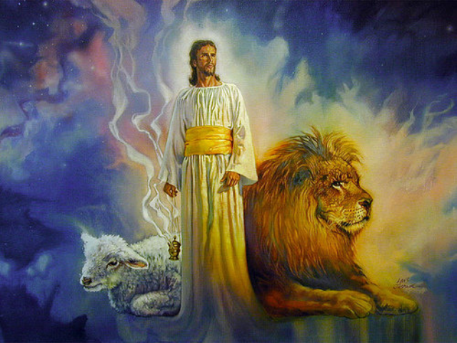
La vida como debiera ser (Apocalipsis 22.12-14)

Slide 14
La vida como debiera ser (Apocalipsis 22.12-14)
“He aquí yo vengo pronto, y mi galardón conmigo, para recompensar a cada uno según sea su obra. Yo soy el Alfa y la Omega, el principio y el fin, el primero y el último. Bienaventurados los que lavan sus ropas, para tener derecho al árbol de la vida, y para entrar por las puertas en la ciudad.”

Slide 15
Aplicaciones
Saber que pasaremos la eternidad con Jesús nos permite resistir las tormentas de la vida.
Nuestro hogar eterno será un lugar de perfecta armonía y profunda relación con Dios.
Podemos vivir esperando con gozo el regreso de Cristo y pasar la eternidad con Jesús.

Slide 16

Recursos
  Carson, D.A. et al. Nuevo comentario Bı́blico: Siglo veintiuno. electronic ed. Miami: Sociedades Bı́blicas Unidas, 2000.
  Fernández, Óscar J. et al. Eds. Estudios Bíblicos Lifeway para Adultos. Vol. 13, Núm. 4. Nashville, TN: Lifeway Church Resources, 2014. 134-143.
Henry, Matthew, y Francisco Lacueva. Comentario Bı́blico de Matthew Henry. Barcelona: Editorial CLIE, 1999.
  MacDonald, William. Comentario Bφblico de William MacDonald: Antiguo Testamento y Nuevo Testamento. Viladecavalls (Barcelona), Espa±a: Editorial CLIE, 2004.
Reina Valera Revisada (1960). Miami: Sociedades Bíblicas Unidas, 1998.
http://blog.lifeway.com/eblifewayadultos/
http://www.dsmedia.org/resources/illustrations/sweet-publishing/ (imágenes bíblicas).
http://st-takla.org/Gallery/Bible/Illustrations/Bible-Slides/OT/Jeremiah.html (imágenes bíblicas).

Slide 17
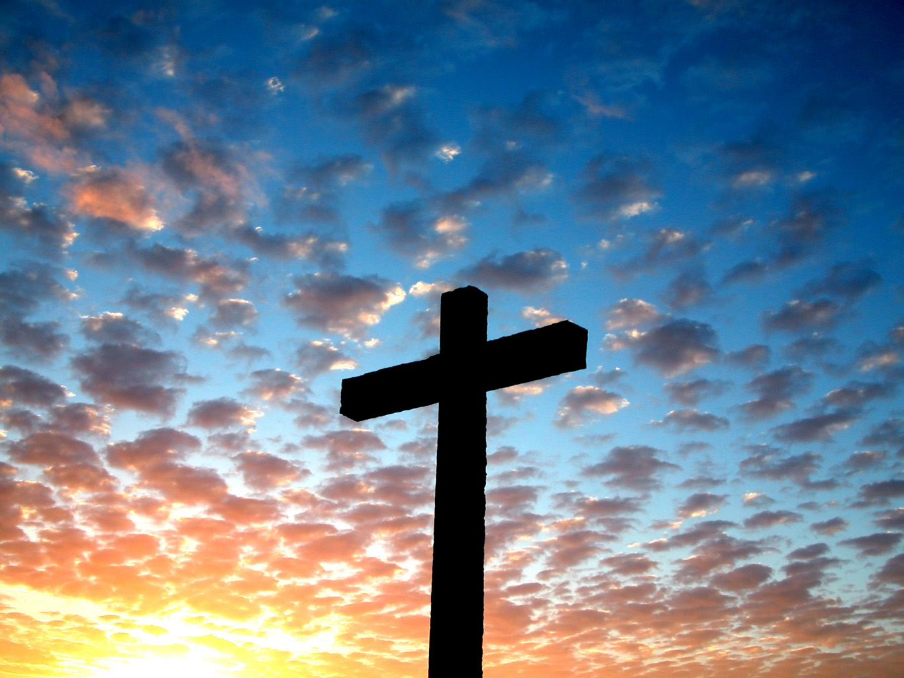
Próximo Estudio Dominical
Verano de 2014/Tema: La historia de Dios
“La clave es el amor”
31 de agosto de 2014
Leer y meditar en:
(Juan 3:16; 1 Juan 3:16-20; 4:15-18)

Slide 18


